Slide 1



Slide 2

Marcas
Indeléveis, embora invisíveis
aos olhares dos demais,
minhas marcas são sinais
de vivências muito especiais...
Não lamento registros de perda,
não conto vantagens com meus ganhos,
não diluí meus sonhos com os abandonos:
sei de mim, tudo vale para que se cresça
e estou sempre crescendo...
Do livro Eu, de MIM(PPP-Projeto Poesia no Pani)
clevane pessoa de araújo lopes

Slide 3

HOJE
Clevane Pessoa de Araújo Lopes

Slide 4
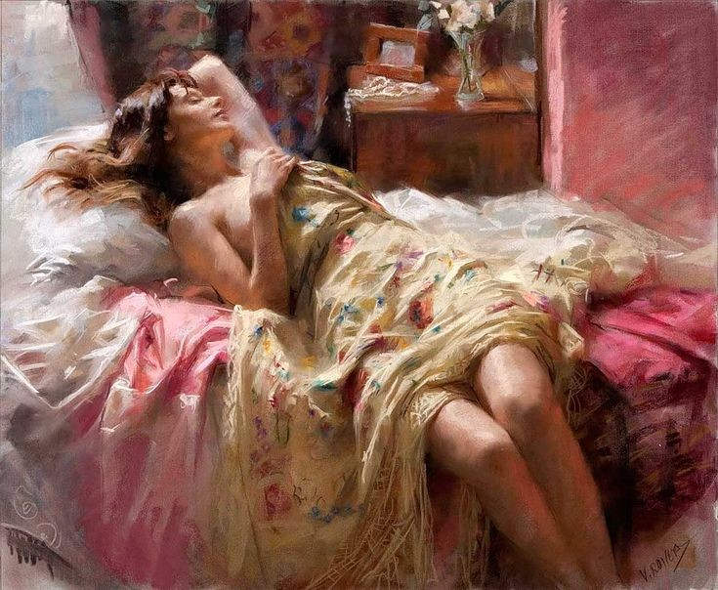

Slide 5
E pela manhã
O apelo da maçã.
Suas formas, bochechas,
ancas e nádegas...

Slide 6
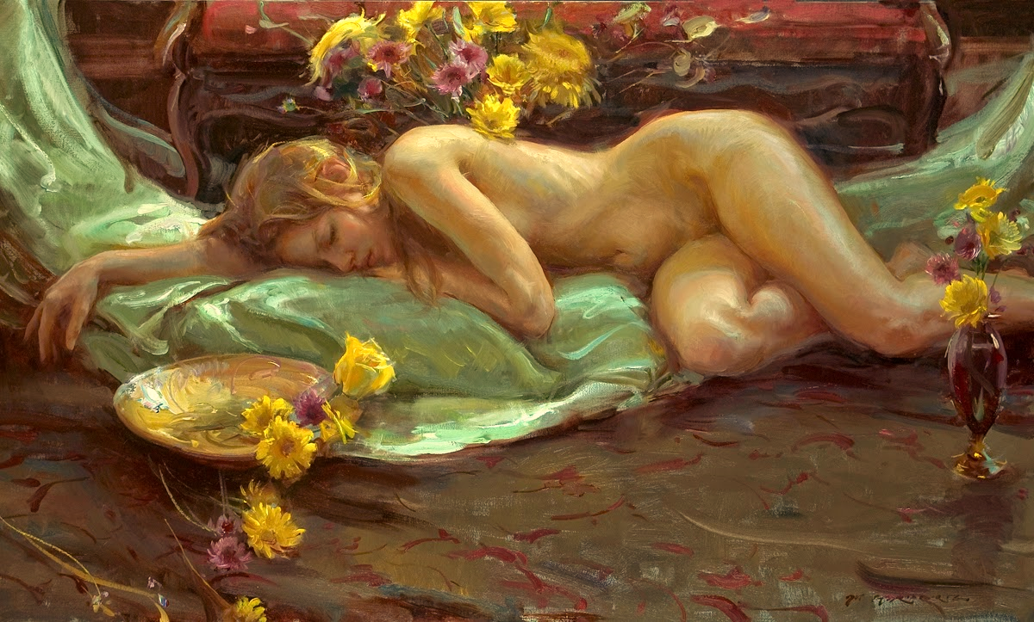

Slide 7
O jasmim de Poeta
Que atrai botão fechado,
Pelo aroma imprevisto.

Slide 8
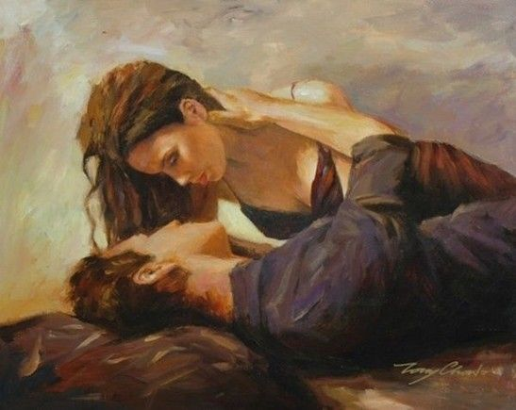

Slide 9
Depois, se abre estrelado.
Para se desfazer no ciclo vital,
Aos teus dedos.
O cheiro já modificado:
Pêssego, sândalo, Patchouli.

Slide 10
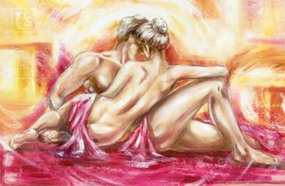

Slide 11
O gosto já misturado:
Cravo, rosa, almíscar e ambrosia.
Nem mais importa,
depois de aberta a porta.
Se é gosto ou odor.

Slide 12
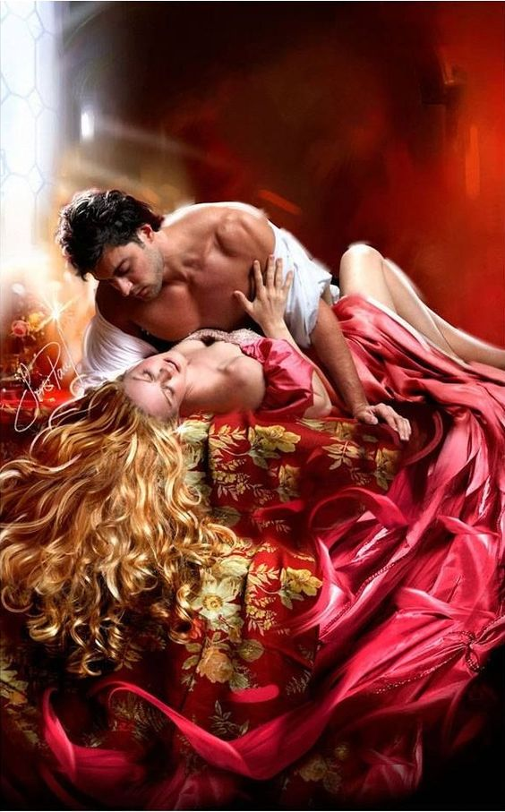

Slide 13
Rubrica de um vinho preciso:
É apenas o resultado
que se fez embate
Com as armas
da paixão e da ternura...

Slide 14
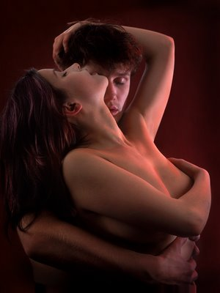

Slide 15
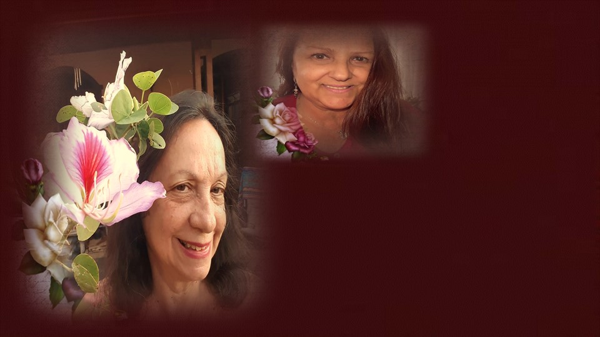
Criação, Formatação e Edição:
Cléo Menegatt
cmenegatt2016@gmail.com
Imagens: Internet e Acervo Pessoal
Texto: Clevane Pessoa de Araújo Lopes
Música: You and Me-Sergey Grischuk
http://www.sergrasan.com.br/cleoslides
Canal no Youtube:
http://www.youtube.com/c/CleoniceMenegattGoelzer

